Slide 1
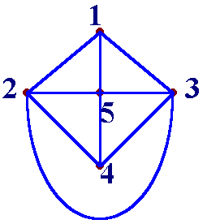
第三章 线性电路分析方法
简单电路：仅有一个独立节点或一个回路.
复杂电路：含有多个节点或回路。
平面电路：可画在一个平面上，且使各条支路除连接点外不再有交叉支路的电路。
对于平面电路，可以引入网孔的概念。

Slide 2
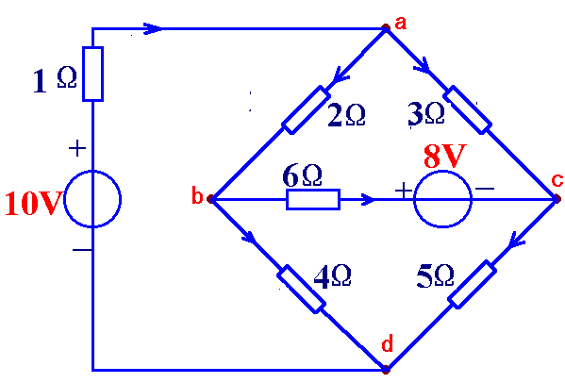
定义：以支路电压、支路电流为待求量列写电路方程求解电路的方法。
3-1 支路法：
i₁
+
u₃
-
+
u₂
-
i₃
KCL方程列写：
+
u₁
-
i₂
（3个）
- i₁ + i₂ + i₃=0
- i₂ + i₄ + i₆=0
i₆
- i₃ + i₅ - i₆=0
i₄
i₅
+ u₆ -
+
u₄
-
+
u₅
-
i₁ – i₄ - i₅=0
KVL方程列写：
（3个）
- u₁+ u₂ + u₄ = 0
- u₂ + u₃ – u₆ = 0
u₁ = 10 – i₁
u₄ = 4 i₄
u₄ - u₅ - u₆ = 0
u₂ = 2 i₂
u₅ = 5 i₅
支路VCR列写：
u₆ = 8 +6 i₆
（6个）
u₃ = 3 i₃
退出

Slide 3
1、2b法：
以支路电流、电压为待求量，以两种约束为依据，列写电路方程，求解电路的分析方法。
设电路含有n个节点，b条支路，则
独立KCL方程：（n-1）个
独立KVL方程：b-(n-1)个（平面电路的网孔数）
支路VAR: b 个
方程总数： 2b个

Slide 4
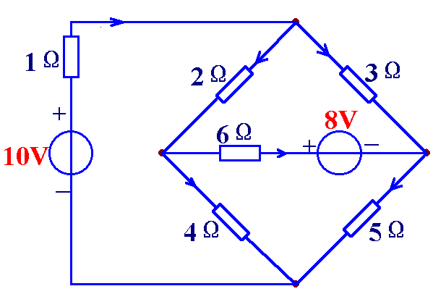
2、支路电流法： 以支路电流为待求量，以KCL、KVL 、 VAR为依据，列方程求解电路分析方法。
i₁
KCL方程列写：
i₂
i₃
- i₁ + i₂ + i₃=0
L₁
L₂
- i₂ + i₄ + i₆=0
i₆
- i₃ + i₅ - i₆=0
i₄
i₅
KVL方程列写：
L₃
i₁ +2i₂ +4i₄ =10
-2i₂+3i₃ - 6i₆ =8
独立KCL方程：（n-1）个
独立KVL方程： b-(n-1)个
（利用支路VCR以支路电流表示支路电压）
+4i₄ - 5i₅ -6i₆ =8

Slide 5
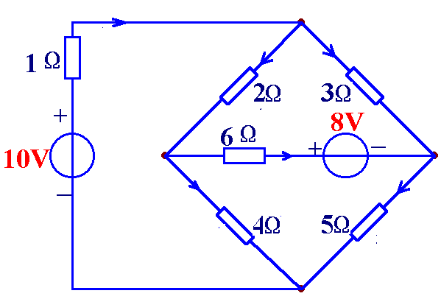
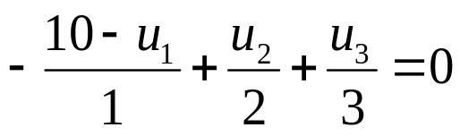
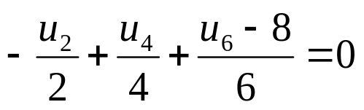
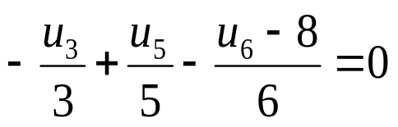
3、支路电压法：以支路电压为待求量，以KCL、KVL 、 VAR为依据，列方程求解电路分析方法。
+
u₁
-
+
u₂
-
+
u₃
-
KVL方程列写：
- u₁+ u₂ + u₄ = 0
L₁
L₂
- u₂ + u₃ – u₆ = 0
+
u₄
-
+ u₆ -
u₄ - u₅ - u₆ = 0
+
u₅
-
KCL方程列写：
L₃
独立KCL方程：（n-1）个
（利用支路VCR以支路电压表示支路电流）
独立KVL方程： b-(n-1)个

Slide 6
3-2 网孔电流法
网孔电流： 主观设想在网孔回路中流动的电流。
一、定义：以网孔电流为待求量求解电路的方法。
I_{b}
I_{a}
I_{c}

Slide 7
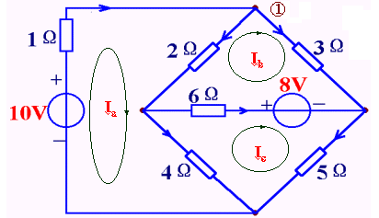
二、网孔电流变量的完备性和独立性
完备性: 可由网孔电流求得任一条支路电流。
i₁ = I_{a}
i₁
i₂
i₃
i₂=I_{a} - I_{b}
i₃=I_{b}
i₆
i₄=I_{a} - I_{c}
i₄
i₅
i₅=I_{c}
i₆=I_{c} - I_{b}
独立性：网孔电流彼此独立，不能互求。
节点1: - i₁ + i₂ + i₃=0
用网孔电流表示: - I_{a} +(I_{a} - I_{b}) + I_{b}=0

Slide 8
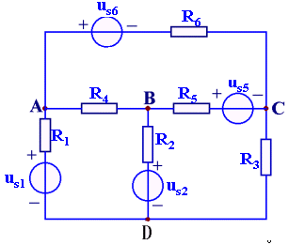
三、网孔电流法：
u_{s6}+I_{a}R₆-u_{s5}+ (I_{a}-I_{c})R₅+(I_{a}-I_{b})R₄=0
(I_{b}-I_{a})R₄+ (I_{b}-I_{c})R₂ + u_{s2}-u_{s1}+I_{b}R₁=0
依据：(1) KVL
(2) 支路VCR
I_{a}
步骤：
1、选择网孔电流及参考方向，一般取顺时针方向；
I_{b}
I_{c}
2、列写网孔电流方程：
(R ₄+R ₅+R ₆) I_{a}-R₄ I_{b}-R₅I_{c}=u_{s5}-u_{s6}
自电阻
互电阻
互电阻
回路电压源电压升代数和
方程数 = 网孔数；
-R₄ I_{a} + (R ₄+R ₁+R ₂) I_{b}-R₂I_{c}=u_{s1}-u_{s2}
3、解网孔电流；
4、求其它响应。
-R₅ I_{a} -R₂ I_{b} + (R ₅+R ₃+R ₂) I_{c}=u_{s2}-u_{s5}

Slide 9
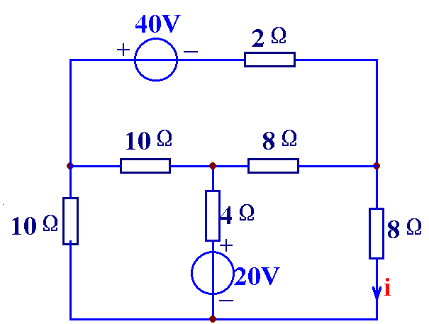
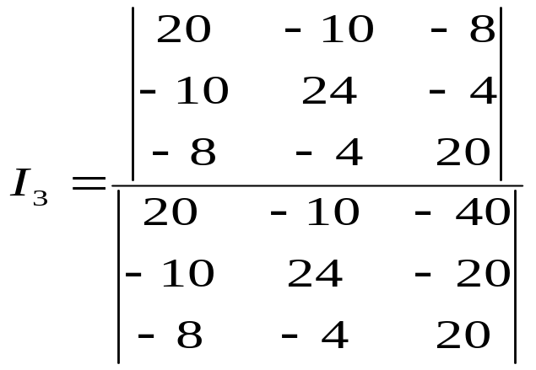
举例：
1、图示电路利用网孔 电流法求电流i。
I₁
(1) 选择网孔电流,参考方向取顺时针方向；
I₂
I₃
(2) 列写网孔电流方程：
20
I₁ I₂ I₃ =
-10
-8
-40
-10
I₁ I₂ I₃ =
+24
-4
-20
=-0.956A
-8
I₁ I₂ I₃ =
-4
+20
20
(3) 解网孔电流
(4) 求响应i
i = I₃= -0.956A

Slide 10
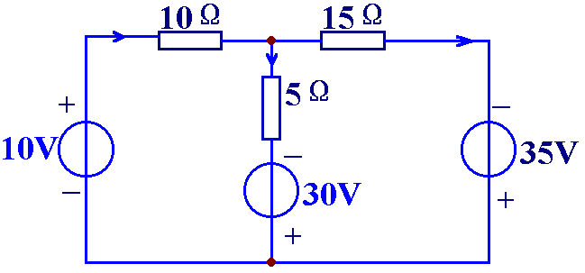
2、求图示电路中各支路电流。
I₁
I₂
I₃
i_{a}
i_{b}
(1) 选择网孔电流,参考方向取顺时针方向；
(2) 列写网孔电流方程：
(4) 求各支路电流
15i_{a} - 5 i_{b} = 40
I₁ =i_{a} = 3A
- 5i_{a} +20 i_{b} = 5
(3) 解网孔电流
I₂ = i_{b} = 1A
i_{a} = 3A i_{b} = 1A
I₃ = i_{a} - i_{b} = 2A
检验:可选择外网孔,列写KVL方程.
(10i_{a}+ 5 i_{b} = 35+10)

Slide 11
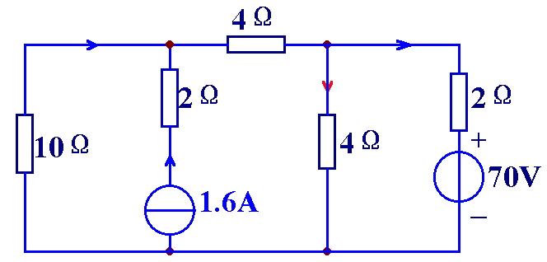
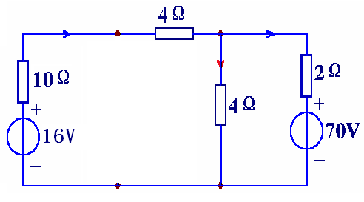
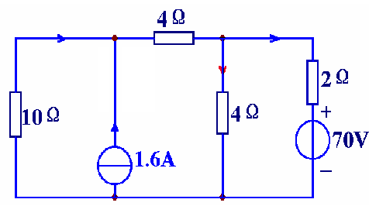
四、理想电流源的处理
I₁
I₃
I₂
例: 求图示电路中各支路电流。
利用等效变换,电路可变换为
I₃
I₃
I₂
I₂
方法1：
利用等效变换，使得理想电流源有并联电阻，利用电源等效变换，使之变换为实际电压源模型。

Slide 12
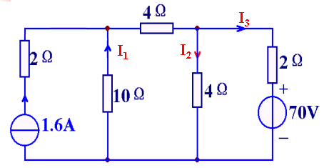
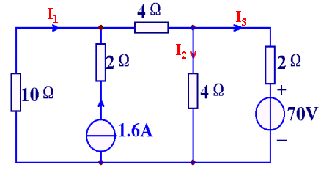
方法 2： 不进行电源变换时，可将理想电流源选为一个已知回路电流，列写其余方程时避开该理想电流源支路。
i_{a}
i_{b}
i_{c}
i_{a}
i_{b}
i_{c}
+ u -
i_{a} =1.6
12i_{a}- 2i_{b} = -u
-10i_{a}+18i_{b}-4i_{c}=0
-2i_{a}+10i_{b}-4i_{c}= u
-4i_{b}+6i_{c}=-70
-4i_{b}+6i_{c}= -70
i_{b}-i_{a}=1.6
方法3： 设理想电流源端电压，将此电压暂当作电压源电压列写方程，并利用理想电流源与相应回路电流关系补充方程。

Slide 13
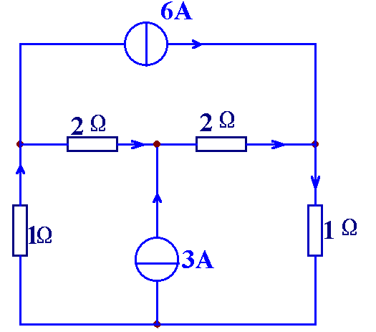
例：求图示电路各支路电流。
I₁
解：
1、选回路电流
I_{a}
I₂
I₃
2、列电路方程
I₄
I₅
I_{a}=6
+ u -
I_{b}
I_{c}
-2I_{a}+3I_{b} = -u
-2I_{a}+3I_{c}= u
-I_{b}+I_{c}=3
4、求支路电流
3、解回路电流
I₁=I_{a}=6A
I₄=I_{b}=2.5A
I_{b}=2.5A
I₂=I_{b}-I_{a}=-3.5A
I₃=I_{c}-I_{a}=-0.5A
I₅=I_{c}=5.5A
I_{c}=5.5A

Slide 14
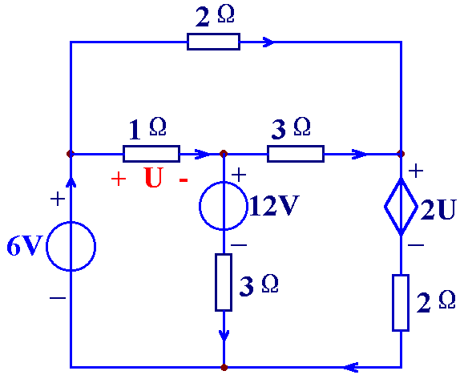
五、受控源的处理
基本步骤：
1）先将受控源暂当独立电源列方程；
2） 将控制量用网孔电流表示；
3）整理、化简方程，并求解。
注意：若需进行等效变换，切记：控制支路保留。
举例1：求图示电路网孔电流.
I_{a}
6I_{a} - I_{b}-3I_{c}=0
-I_{a}+4 I_{b}-3I_{c}=-6
-3I_{a} -3 I_{b}+8 I_{c}=12-2U
U= I_{b} - I_{a}
I_{b}
I_{c}
I_{a} =1.29A
I_{b}=0.61A
I_{c}=2.38A
U= -0.68V

Slide 15
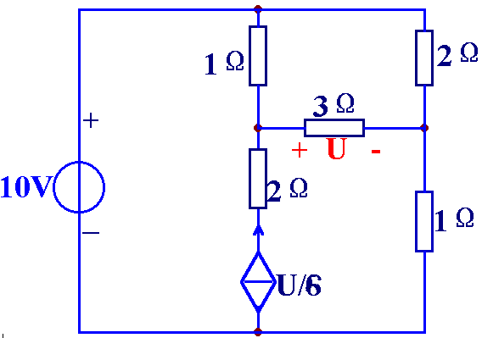
举例2：求图示电路网孔电流.
解：设受控电流源端电压为u，则
3I_{a} - I_{b}-2I_{c}=10-u
I_{b}
-I_{a}+6 I_{b}-3I_{c}=U
0
-2I_{a} -3 I_{b}+6 I_{c}=u-U
u
（检查方程正确与否）
I_{a}
I_{c} - I_{a} = U/6
+ u -
I_{c}
U= 3(I_{c} - I_{b})
I_{a} =3.6A
I_{b}=2.8A
I_{c}=4.4A
U= 4.8V

Slide 16
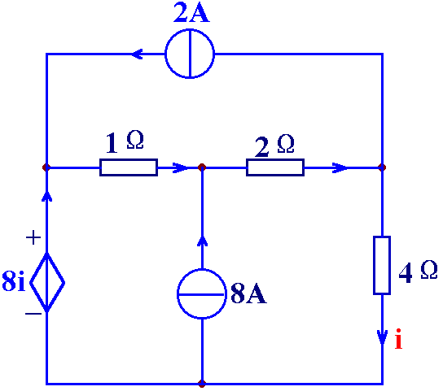
练习：
列出网孔电流方程，求各个网孔电流。
解：设8A理想电流源端电压为U，则
I_{a} - I_{b}=8i-U
I_{b}=-2
I_{b}
-2 I_{b}+6I_{c}=U
+
U
-
I_{c} - I_{a} = 8
I_{a}
I_{c}
i=I_{c}
联立求得各网孔电流：
I_{a} =-10A
I_{b}=-2A
I_{c}=-2A

Slide 17
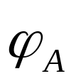

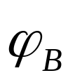
3-3 节点电位法
节点电位： 选电路中某节点为参考节点，其余节点相对参考节点的电压。
一、定义：
以节点电位为待求量，列写电路方程求解电路的方法。
⊥

Slide 18
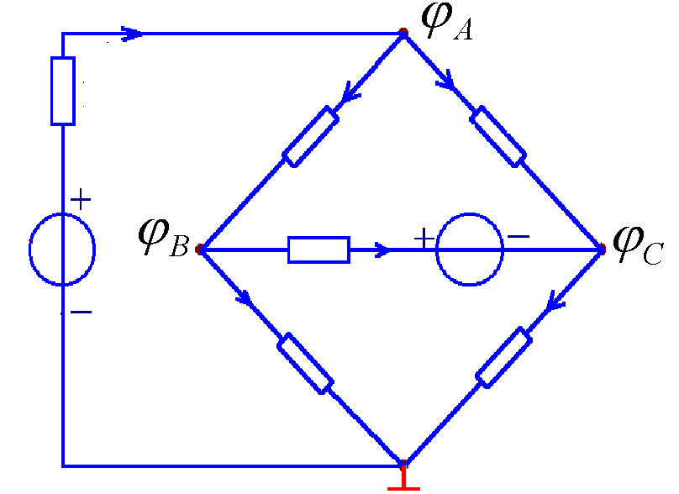
二、节点电位变量的完备性和独立性
完备性: 可由节点电位求得任一条支路电压。
+
u₂
-
+
u₃
-
u₁=ϕ_{A}
+
u₁
-
u₂=ϕ_{A} - ϕ_{B}
L₁
u₃=ϕ_{A} - ϕ_{C}
u₄=ϕ_{B}
+ u₆ -
+
u₄
-
+
u₅
-
u₅=ϕ_{C}
u₆=ϕ_{B} - ϕ_{C}
独立性：节点电位彼此独立，不能互求。
对回路1: - u₁ + u₂ + u₄=0
用节点电位表示:
- ϕ_{A}+（ϕ_{A} - ϕ_{B}）+ϕ_{B}=0

Slide 19
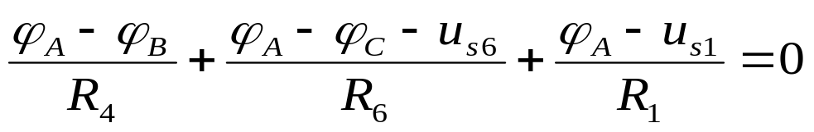
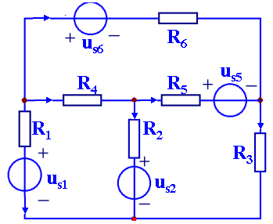
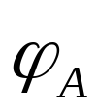
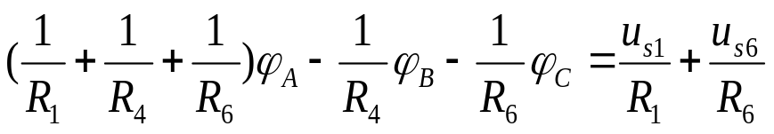
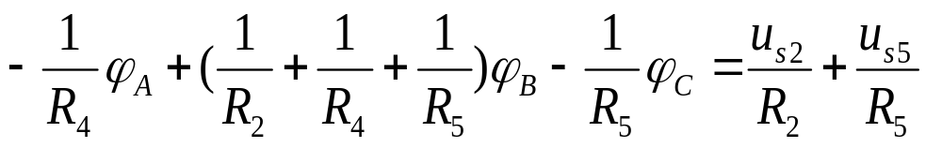
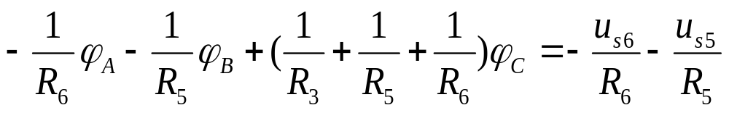
三、节点电位法：
依据：(1) KCL
(2) 支路VAR
步骤：
1、选择参考节点，标出其余节点电位变量；
2、列写节点电位方程：
⊥
自电导
互电导
互电导
流入节点电流源电流代数和
方程数 = 独立节点数
3、求解节点电位；
4、求其它响应。

Slide 20

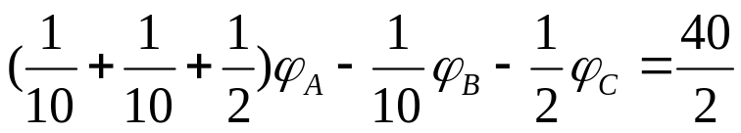
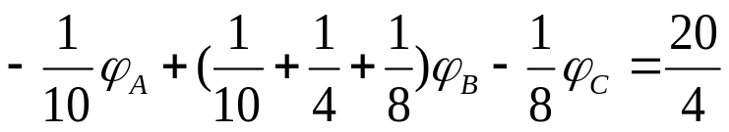


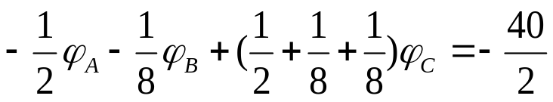

举例：
1、图示电路求电流i。
（ 1 ）选择参考节点，标出其余节点电位变量；
（2）列写节点电位方程：
⊥
整理方程为
解节点电位：
ϕ_{C}=-4.21416V
所求电流：i=-0.527A

Slide 21
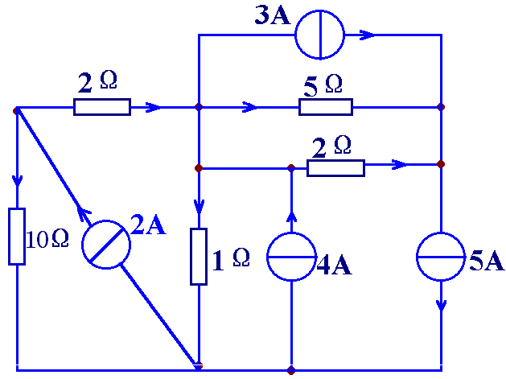






2、求图示电路中电流。
I₃
选择参考节点，标出其余节点电位变量；
I₁
I₂
列写节点电位方程：
⊥
所求电流：
I₁ = 0.3864A
解得节点电位：
I₂ = 0.615A
I₃ = 1.4285A
检验:可选择参考节点,列写KCL方程:
-I₁+2-I₂+4-5=0

Slide 22
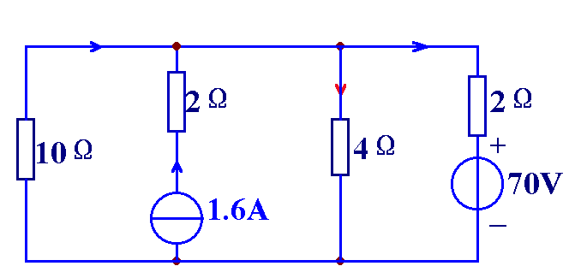

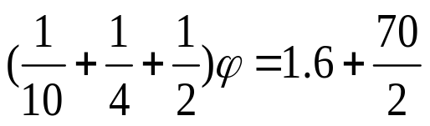
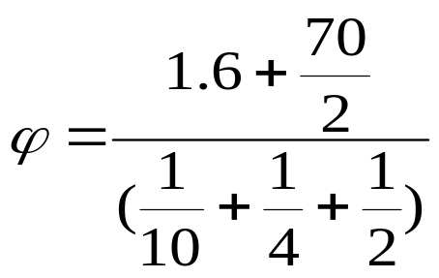

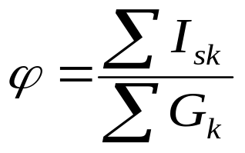
练习：
求图示电路中各支路电流。
I₁
I₃
选择参考节点，列写方程：
I₂
⊥
若电路只有一个独立节点，其节点电位方程为：
I₁ =-4.05A
I₃ = -13.471A
( 弥尔曼定理)
I₂ = 10.765A

Slide 23
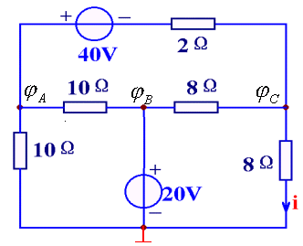
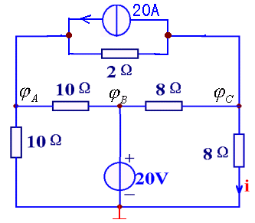
四、理想电压源的处理
方法1： 利用等效变换，使得理想电压源有串联电阻，利用电源等效变换，使之变换为实际电流源模型。
方法2： 不进行电源变换时，可选合适的参考节点使理想电压源成为一个已知节点电位，列写其余节点电位方程。

Slide 24
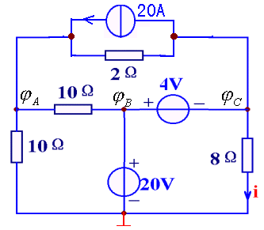
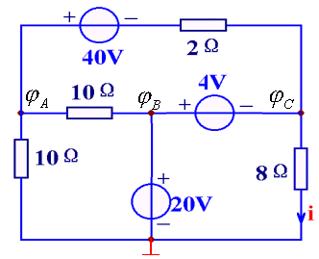
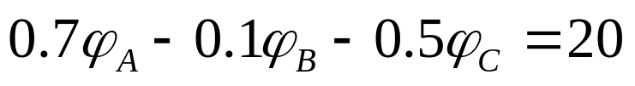
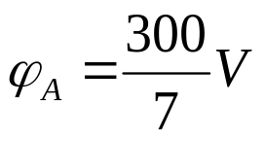





方法3： 设理想电压源中的电流，将此电流暂当作电流源电流列写方程，并利用理想电压源与相应节点电位关系补充方程。
I

Slide 25
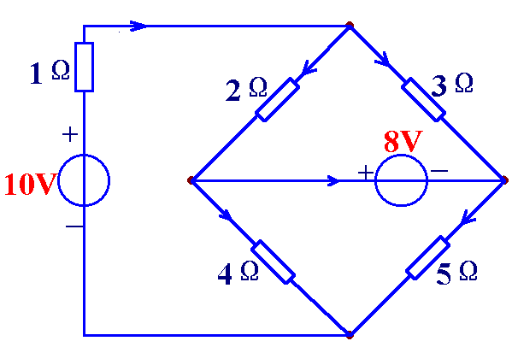
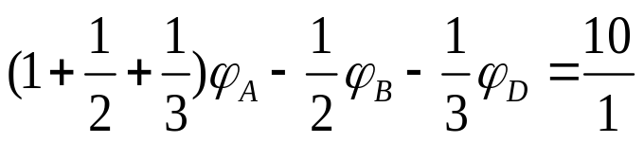
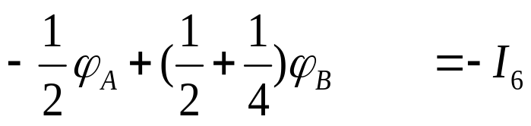
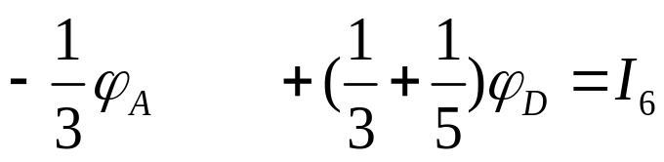
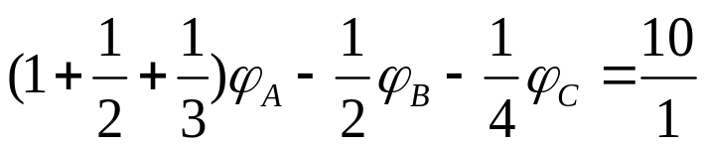

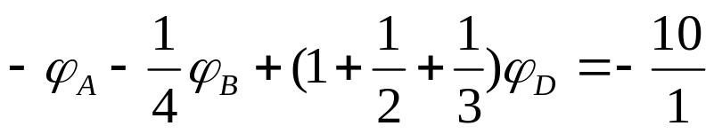

例：求图示电路各支路电流。
I₁
A
I₂
I₃
1、选节点C为参考节点
I₆
B
D
I₄
I₅
C
2、选节点D为参考节点，则
利用理想电压源与节点电位关系补充方程：

Slide 26









五、受控源的处理
基本步骤：
1）先将受控源暂当独立电源列方程；
2） 将控制量用节点电位表示；
3）整理、化简方程，并求解。
注意：若需进行等效变换，切记： 控制支路保留。
⊥
举例1：
整理、化简方程：
解得：

Slide 27








举例2：
用节点法求电压U。
选参考节点，列方程：
（检查方程正确与否）
⊥
整理、化简方程：
解得：

Slide 28







练习：
用节点法求电流I₁、I₂和I₃。
选节点D为参考节点
I₁
B
C
A
25
I₂
（检查方程正确与否）
I₃
D
联立方程，可解得：
i =8A
I₃ =-10A
I₂ =2A
I₁ =-2A

Slide 29









练习：
图示电路，求u和i。
B
选节点E为参考节点
A
E
C
I
D
联立方程，可解得：

Slide 30

本章小结:
一、网孔法：
待求量：网孔回路电流
二、节点法：
待求量：节点电位
依 据： KVL、VAR
适 用：线性平面电路
特 点：方程数目较少:
方程数=内网孔数
依 据： KCL、VAR
适 用：线性电路
特 点：方程数目较少：
方程数=独立节点数
三、支路法：
适用： 集中参数电路（线性、非线性；时变、时不变；具有耦合元件电路等）。
特点：待求量物理意义清楚、概念明确；方程数目多。
适宜计算机辅助分析求解。
依据：KCL、KVL、VAR
退出

